Slide 1

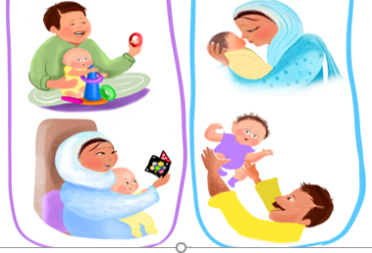
چطور میتوانیم یک سایکل مفید آموزشی برای طفل تان باشید
عکس العمل مثبت والدین در مقابل طفل
ارتباط غیر انتفاعی
تماس چشمی
حرکات صورت
تماس فزیکی مثل بغل گرفتن و نوازش نمودن
ارتباط شفاهی زبانی
تون صدا
کلمات
با زبانی با طفل صحبت گردد تا او بفهمد
تقویت بخشیدن مهارت حل مشکلات
بهبود مراقبت در یک مدت زمان
تقویت حافظه
دسترسی به خلاقیت طفل
بهبود مهارتهای فکری در حالات بحرانی
This poster has been created with financial support from the Aga Khan Foundation and Global Affairs Canada, and its content is derived from the Aga Khan University literature

Slide 2
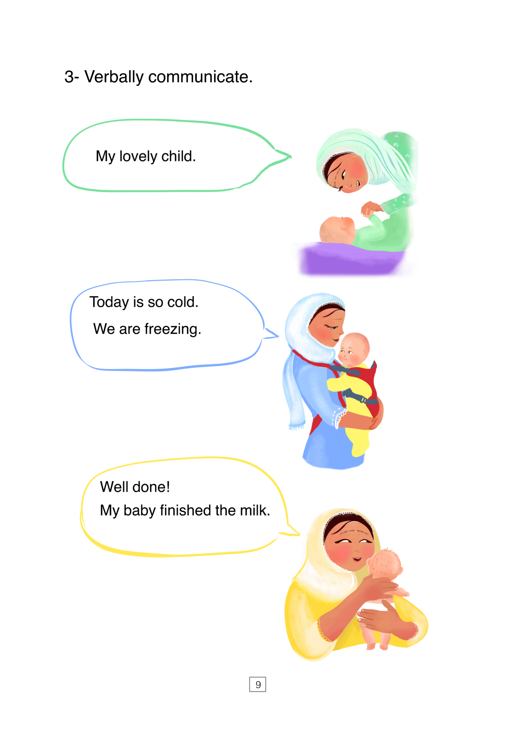
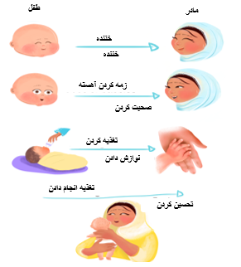
4- حساسیت نشان دادن به سازگاری طفل
3- ارتباط شفاهی
طفل دوست داشتنیم
امروز بسیار سرد است
ما را یخ زده
طفل من شیر خلاص کرده
For any questions or information, please contact the Aga Khan Health Services Centre nearest to your area.

